Slide 1
Inżynieria danych Wstępna eksploracja i przygotowanie danych do analiz
Czyszczenie danych
Marzena Nowakowska
Katedra Technologii Informatycznych
Wydział Zarządzania i Modelowania Komputerowego PŚk

Slide 2
Wstępne przetwarzanie danych
Data preprocessing
Diagnoza danych
Czyszczenie danych – eliminacja szumu w danych (usunięcie nieprawidłowości)
Integracja danych – łączenie danych z wielu źródeł
Transformacja danych (w tym normalizacja) – przekształcenie zmiennych wg zależności funkcyjnych lub reguł logicznych
Redukcja rozmiaru danych – zmniejszenie liczby zmiennych, wartości zmiennych
Wszystkie techniki preprocessingu mogą być stosowane rozdzielnie lub łącznie.

Slide 3
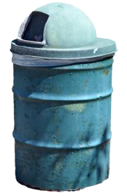
Nadrzędny cel czyszczenia danych: minimalizacja GIGO
GIGO (garbage in – garbage out, znane też jako: junk in – junk out ↔ śmieci wprowadzasz – śmieci dostajesz) – wprowadzanie błędnych danych skutkuje uzyskiwaniem błędnych wyników.
Jest zjawiskiem powodującym obciążenie (zniekształcenie) przy wykorzystywaniu danych do analiz w różnych obszarach komercyjnych i niekomercyjnych.

Slide 4
Przyczyny złej jakości danych
Łączenie danych z różnych źródeł mających różne struktury
Modyfikacja struktury bazy
Błędy przetwarzania
Niedbalstwo
W przypadku danych pomiarowych (eksperymentalnych):
usterki przyrządów
nieadekwatne definicje mierzonych wielkości
niemożność wykonania dokładnego pomiaru
W przypadku danych oportunistycznych:
niedostosowanie bazy do obsługiwanego obszaru zagadnień
brak procedur nadzorujących i uaktualniających
ewolucja systemów informatycznych
konieczność przenoszenia zasobów między systemami różnych producentów

Slide 5
Praca domowa dla studentów - obowiązkowa
Do 21 stycznia przygotować opracowanie (strona tytułowa, co najwyżej 2 strony opracowania uwzględniając wykaz literatury), w którym będą omówione trzy przykłady skutków złej jakości danych w obszarach:
badań medycznych (eksperymantalne),
badań farmakologicznych (eksperymentalne),
zarządzania relacjami z klientami (oportunistyczne),
analiz kupna-sprzedaży (oportunistyczne),
technologii wojskowych (eksperymentalne),
technologii kosmicznych (eksperymentalne),
badań katastrof naturalnych (oportunistyczne),
badań socjologicznych (ankietowe),
badań migracji gatunków zwierząt,
badań zanieczyszczenia powietrza.

Slide 6
Zarządzanie jakością danych DQM – Data Quality Management
Inwentaryzacja danych; np. ważność, ziarnistość
Specyfika wartości danych tzn. cechy ich jakości,
Prezentacja danych, np. stosowność formatów, łatwość zrozumienia danych i ich interpretacji,
Poufność, bezpieczeństwo, odpowiedzialność dysponenta.
Znacząca część zadań realizowanych w obszarze DQM obejmuje zbudowanie i realizowanie strategii dla poprawy jakości danych poprzez określenie celów jakie mają być osiągnięte, dobór właściwych narzędzi i zespołów do ich realizowania oraz zbudowanie procesów zarządczych.

Slide 7
Proces czyszczenia danych
Czyszczenie danych (data cleansing, data cleaning, data clearing, data wash/washing) to proces diagnozowania oraz usuwania lub korekty danych w zbiorze rekordów tabeli lub tabel (baza danych), które są zanieczyszczone (niewłaściwych), tzn. błędne, powielane, niedokładne, nieaktualne, zbędne (niezwiązane z zagadnieniem), brakujące lub nieprawidłowo sformatowane.
Wykorzystywane narzędzia:
zdrowy rozsądek: „logika jest uniwersalna”
proste statystyczne, np. miary statystyczne (średnia, odchylenie standardowe, moda, rozstęp, rozstęp międzykwartylowy),
graficzne
metody modelowania komputerowego: algorytmy skupień (analiza skupień), drzewa decyzyjne, modele regresji.
Nie ma uniwersalnego narzędzia do czyszczenia danych. Bardzo często inżynier danych musi samodzielnie opracowywać algorytmy i procedury realizujące te zadania.

Slide 8
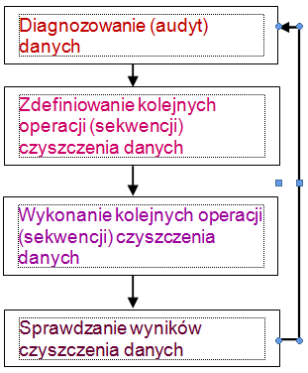
Etapy czyszczenia danych
Identyfikacja tych części w danych, które są zanieczyszczone oraz zdiagnozowanie charakteru tych zanieczyszczeń.
Określenie, jakie operacje i w jakiej kolejności mają być wykonane, aby usunąć nieprawidłowości a następnie utworzenie algorytmów realizujących te operacje.
Uruchomienie algorytmów realizujących czyszczenie we właściwej kolejności określonej w etapie drugim.
Zweryfikowanie danych na okoliczność poprawności – ponowna diagnoza.
Nie wszystkie zanieczyszczenia w danych uda się znaleźć, a wśród znalezionych nie wszystkie uda się usunąć (oczyścić dane).

Slide 9
Możliwości eliminacji anomalii
Proces czyszczenia w dużej mierze jest determinowany przez typ danych. Zmienne ilościowe (liczby oraz daty i czas) przetwarza się łatwiej niż jakościowe. Problemów związanych z danymi tekstowymi jest więcej niż z numerycznymi i mogą być one różnorakiej natury.
Niektóre błędy w danych da się wyeliminować korzystając z wewnętrznych zasobów repozytorium, inne wymagają akwizycji danych zewnętrznych. W tym drugim przypadku, istotna jest więc możliwość dostępu do zasobów zewnętrznych umożliwiających proces weryfikacji.

Slide 10
Nieprawidłowe rekordy
Najczęstsze przypadki: w tabeli informacja o tym samym obiekcie pojawia się więcej niż jeden raz zamiast jednokrotnie.
Deduplikacja obejmuje dopasowanie (matching): równościowe (dwa rekordy są identyczne) oraz probabilistyczne (dwa rekordy są podobne).
Wykrycie powtórzonych rekordów i ich konsolidacja:
wyszukiwanie wielokrotnych wpisów tego samego obiektu w tabeli, nawet gdy dane są zapisane na różne sposoby,
łączenie zasobów (baz) z wielu źródeł i ich ujednolicenie polegające na stworzeniu jednego rekordu dla obiektu obejmującego wszystkie informacje z różnych źródeł.

Slide 11
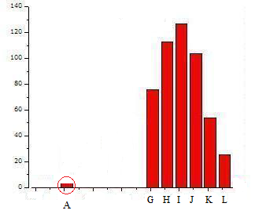
Wartości odstające
Wartości takie nazywa się również nietypowymi, odchyleniami – nie pasują do pozostałych danych, ponieważ są od nich o wiele za duże lub za małe (w przypadku danych ilościowych), lub występują wyjątkowo rzadko (również w przypadku danych jakościowych).
Źródło: Internet

Slide 12
Interesujące wartości odstające
Niekiedy identyfikacja danych odstających może być interesująca:
detekcja intruzów
oszustwa przy użyciu karty kredytowej
uszkodzenia czujników
diagnozy medyczne
wykrywanie uszkodzeń i awarii systemów
wykrywanie anomalii pogodowych, trzęsień ziemi, zmian klimatycznych

Slide 13
Metody wykrywania wartości odstających dla danych numerycznych
Metoda średniej i odchylenia standardowego (OS)
Przedział wartości typowych: <średnia – k*OS, średnia +k*OS>
k = 2; 2,5; 3 (w szczególności dla rozkładu normalnego).
Wartości z poza tego przedziału uznaje się za odstające.
Metoda rozstępu międzykwartylowego (box plot Tukeya)
Kwartyle Q1 i Q3, RQ = Q3 – Q1, przedział <Q1 – k*RQ, Q3 +k*RQ>
dla k=1,5 wartości odstające, dla k=3 wartości ekstremalnie odstające.
Metody graficzne. Punkty oddalone znajdują się blisko granic zakresu danych bądź są sprzeczne z ogólnym trendem pozostałych danych.
Analiza odległości euklidesowych d_{Ei} pomiędzy obserwacjami a ich środkiem (wektorem średnich m). Obserwacja odstająca, gdy jej odległość jest dostatecznie duża od środka skupiska m:

Slide 14
Właściwa prezentacja danych liczbowych
Wprowadzanie dat i godzin: utrzymanie formatu, funkcje konwersji bezpośredniej, wyodrębnianie składowych daty.
Zamiana: liczba kolejna  data, godzina  liczba dziesiętna
Naprawianie liczb i znaków liczbowych
Konwertowanie liczb przechowywanych jako tekst na liczby (zgodność formatu zapisu z formatem liczby).
Zaokrąglanie liczby do podanej liczby miejsc dziesiętnych (funkcja matematyczna zaokrąglenia), formatowanie liczby do postaci dziesiętnej z użyciem przecinka i spacji

Slide 15
Operacja na danych tekstowych
Znajdowanie i zamiana tekstu
Usuwanie ciągów wiodących lub końcowych, takich jak etykieta, sufiks, prefiks
Zamiana wielkości liter w tekście
Tylko małe litery, tylko duże litery, ciąg znaków rozpoczynający się dużą literą
Scalanie i dzielenie (parsowanie) kolumn
Złączenie lub wyodrębnienie kluczowych fraz (składowych, sformułowań) w polach typu tekstowego
Ujednolicenie nazewnictwa
Zamiana wielu różnych wystąpień tej samej wartości zmiennej jedną wartością

Slide 16
Klasyfikacja zasobów do weryfikacji poprawności danych w repozytorium
Dane wewnętrzne
Własne zasoby repozytorium, w przypadku bazy danych – jej tabele. Realizacja procesu czyszczenia – na podstawie niesprzeczności i spójności logicznej. Wprowadzanie poprawek – często na podstawie kontekstu lub wiedzy eksperta.
Dane zewnętrzne
Zasoby pobrane z zewnętrznych źródeł danych w dowolnym formacie: pliki tekstowe, arkusze kalkulacyjne, strony internetowe, rysunki (często z dokumentacji technicznej), źródła papierowe, formaty baz danych. Niejednokrotnie utworzone samodzielnie przez inżyniera danych na podstawie źródeł zewnętrznych niesprowadzalnych automatycznie do postaci bazodanowej. Wprowadzanie poprawek – na podstawie ww. źródeł, kontekstu, wiedzy eksperta.

Slide 17
Przygotowanie zbiorów finalnych i raportu końcowego z przebiegu procesu czyszczenia
Pierwszy wynik
Baza danych gotowa do dalszego przetwarzania, czyli wykonywaniu w oparciu o te dane analiz DM.
Drugi wynik
Raport z czyszczenia w postaci dokumentacji opisującej wykonywanie operacje, ich kolejność, wynik oraz podsumowanie ilościowe procesu, którym są statystyki poprawek podane na założonym poziomie szczegółowości. Uzyskuje się je poprzez porównanie zasobów oryginalnych (przed czyszczeniem) z zasobami uzyskanymi w wyniku czyszczenia (np. autorskie programy komputerowe inżyniera danych).

Slide 18
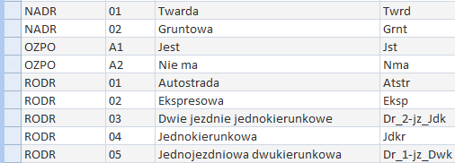
Tabela WARTOSC - definicja wybranych cech zdarzenia drogowego
Pole w bazie danych | Typ danych | Opis
TABK_TYPE | Tekst 5 | Skrót nazwy cechy. Liczba możliwych wartości: 27, np. CHMZ – charakterystyka miejsca zdarzenia.
KOD | Tekst 5 | Kod wartości cechy określonej w polu TABK_TYPE, np. 01 dla cechy CHMZ oznacza przejście dla pieszych (co jest podane w następnym polu).
OPIS | Tekst 120 | Opis wartości cechy odpowiadający kodowi w polu KOD, np. Przejście dla pieszych (j.w).
OpsKrtk | Tekst 25 | Skrócony opis wartości cechy.

Slide 19
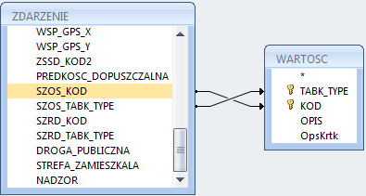
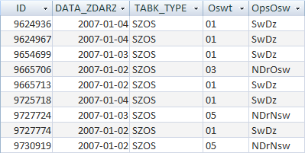
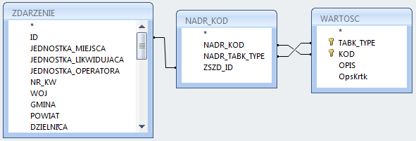
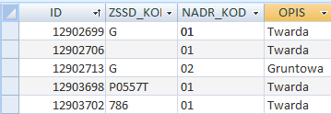
Wykorzystanie tabeli WARTOSC do identyfikacji wybranych cech zdarzenia drogowego
Jakość oświetlenia drogi
Rodzaj nawierzchni jezdni

Slide 20
SEWIK, tabela ZDARZENIE Dane zewnętrzne: tabela Gminy
Poprawność wpisów w polu KPP (komenda powiatowa policji).
Wykaz komend powiatowych nadzorujących drogi swojego powiatu.
Sprawdzenie zgodności KPP w tabeli ZDARZENIE z wykazem miast powiatowych w województwie. Grupowanie i zliczanie rekordów.
Weryfikacja w oparciu o wartości odstające i odwołanie do danych zewnętrznych.
Poprawność wpisów w polu Gmina (różne sposoby).
Zgodność z wykazem miejscowości będących siedzibą gminy (w tym polskie znaki diakrytyczne – funkcja użytkownika). Grupowanie i zliczanie rekordów.
Por. dlaczego wcześniej należy zweryfikować „ogonki”.
Wartość w polu miejscowosc zawiera nazwę miejscowości leżącej najbliżej miejsca zdarzenia drogowego. Jeżeli jest siedzibą gminy, to jej nazwa powinna się powtórzyć w polu gmina. Wykrycie sytuacji, gdy takie powtórzenie (zgodność) nie zachodzi:
połączenie wewnętrzne zdarzenie.miejscowosc ↔ gminy.gmina
filtr: ([zdarzenie]![gmina]<>zdarzenie![miejscowosc]) = True

Slide 21
SEWIK, tabela ZDARZENIE Dane zewnętrzne: tabela Drogi krajowe i wojewódzkie
Numery i kilometraż dróg w oparciu o wykaz dróg krajowych oraz wojewódzkich w województwie.
Numery dróg w oparciu o wykaz dróg krajowych lub wojewódzkich w województwie. Filtrowanie, połączenie zewnętrzne, grupowanie.
Kilometraż w oparciu o zakres kilometrowy dróg w województwie.
[KM_HM]<[km_pocz]-0.1=True Or [zdarzenie]![km_hm]>[km_kon]+0.1)=True
Sprawdza, czy kilometraż danego zdarzenia wykracza (z dokładnością do 100 m) poza zakres odcinka drogi w województwie.
ZDARZENIE.DATA_ZDARZ)>IIf(IsNull([Drogi krajowe i wojewódzkie]![Koniec_inwest]), #12/31/2005#,[Drogi krajowe i wojewódzkie]![Koniec_inwest])
Porównuje datę zdarzenia z datą końca inwestycji, od której obowiązuje zadany kilometraż odcinka. Gdy nie ma znaczenia data końca inwestycji (bo np. odcinek nie był modernizowany), przyjęto ostatnią datę przez wprowadzeniem eksplorowanego systemu SEWIK (tu: 31 grudnia 2005; ten SEWIK wprowadzono 1 stycznia 2006).

Slide 22
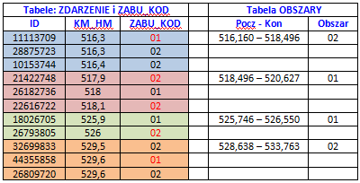
SEWIK, tabela ZABU_KOD
Wartości w polu ZABU_KOD (obszar zabudowany / niezabudowany):
01 oznacza obszar zabudowany,
02 oznacza niezabudowany.
Zapisy w tabeli ZABU_KOD dotyczące tej danej są obarczone błędem polegającym na tym, że temu samemu miejscu zdarzenia w tym samym przedziale czasu są przypisane w bazie oba rodzaje obszarów.

Slide 23
SEWIK, tabela ZABU_KOD Dane zewnętrzne: tabela Obszary
W tabeli OBSZARY (BDD) zdefiniowano pola znaczące dla weryfikacji obszaru: ID, NR_DROGI, NR_JEZDNI, POCZ_KM, POCZ_M, KONIEC_KM, KONIEC_M, KOD_OBSZAR.
W tabeli ZABU_KOD, aby nie usuwać danych z tego pola, przed weryfikacją obszaru w tabeli ZABU_KOD utworzono dodatkowe pola:
Obszar_E, typu Text2, do którego jest wpisany rodzaj obszaru zdarzenia drogowego, wyznaczony na podstawie danych o drodze
WERYF_OBSZ typu Tak/Nie, gdzie jest flaga informująca, czy dla danego rekordu rodzaj obszaru w polu Obszar_E jest inny niż w polu ZABU_KOD.
Weryfikacja obszaru jest wykonywana przez opracowaną własną procedurę zabudowany_niezabudowany_BDD . Rodzaj obszaru jest wyznaczany na podstawie kilometrażu miejsca zdarzenia i danych z tabeli OBSZARY (BDD) – klasyfikacja obszaru jest wprowadzana do pola Obszar_E.
Wykonuje się jeszcze dodatkowe operacje, uzupełniające korekty zrobione automatyczne. Te poprawki są uzupełniane ręcznie lub półautomatycznie z wykorzystaniem kwerend wybierających, w niektórych przypadkach korzystając z Google Maps (śledzenie słupków kilometrowych i hektometrowych).

Slide 24
SEWIK, tabela ZABU_KOD. Dane wewnętrzne
Dla zdarzeń w miastach, które nie mają podanego kilometrażu (z nielicznymi wyjątkami) rodzaj obszaru powinien mieć wartość 01 (obszar zabudowany). Dla potrzeb takich weryfikacji zdefiniowano funkcję czy_miasto.
Function czy_miasto(Miasto As Variant, Ulica As Variant, Ul_krzyzujaca As Variant) As Boolean
Dim dr1 As String, dr2 As String
Dim jest_ulica As Boolean
If Not IsNull(Ulica) Or Not IsNull(Ul_krzyzujaca) Then
jest_ulica = True
Else
jest_ulica = False
End If
If IsNull(Miasto) Then
czy_miasto = False
ElseIf Miasto And jest_ulica Then
czy_miasto = True
Else
czy_miasto = False
End If
End Function
Parametry:
Miasto - pole Miasto z tabeli Gminy; ma wartość True jeżeli w miejscowości są władze miasta, False jeżeli nie. Wartość pusta oznacza brak miasta.
Ulica - nazwa ulicy w miejscowości
Ul_krzyzująca - nazwa ulicy, która krzyżuje się z ulicą określoną przez drugi parametr.
W kwerendzie tabela ZDARZENIE łączy się polem Miejscowosc połączeniem zewnętrznym z polem Gmina tabeli Gminy. Dlatego ważne jest aby pole Gmina miało polskie znaki diakrytyczne.

Slide 25
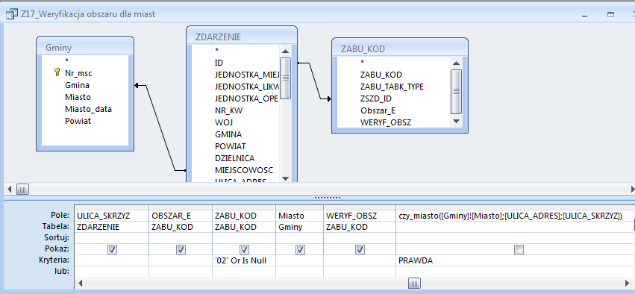
SEWIK, tabela ZABU_KOD. Dane wewnętrzne

Slide 26
Weryfikacja danych w bazie SEWIK Statystyka poprawek – cz. 1
Sub RejestrPoprawek()
Dim Baza As New ADODB.Connection
Dim tabela As New ADODB.Recordset
Dim tab_pop As New ADODB.Recordset
Dim n As Integer, nn As Integer
Dim i As Integer, k As Integer, l As Integer
Set Baza = CurrentProject.Connection
tabela.Open "ZZ_PorownanieZdarzenie", Baza, adOpenStatic, adLockReadOnly, adCmdTable
tab_pop.Open "ZZ_RejestrPoprawek", Baza, adOpenKeyset, adLockOptimistic
Debug.Print tabela.Fields.Count
‘ Numeracja kolekcji pól zaczyna się od zera
nn = tabela.Fields.Count - 2
‘ n jest numerem ostatniego pola w pierwszej połowie kwerendy ZZ_PorownanieZdarzenie:
‘ np. dla 16 pól: 0, 1, …, 7 || 8, …, 15 → (16-2)/2 = 7
n = nn / 2
Debug.Print nn, n
tabela.MoveFirst

Slide 27
Weryfikacja danych w bazie SEWIK Statystyka poprawek – cz. 2
Do Until tabela.EOF
For i = 0 To n
‘ tu trzeba uzupełnić
Next
tabela.MoveNext
Loop
tab_pop.Update
tabela.Close
Set tabela = Nothing
tab_pop.Close
Set tab_pop = Nothing
Baza.Close
Set Baza = Nothing
Obiekt Recordset identyfikuje zbiór rekordów (zr) zdefiniowany przez tabelę, zapisaną kwerendę wybierającą lub polecenie SELECT
Właściwości i metody obiektu Recordset
zr.Open – udostępnia zr do przetwarzania
zr.EOF – zwraca true, gdy koniec zr
zr.MoveFirst – przeniesienie kursora do pierwszego rekordu
zr.MoveNext – przeniesienie kursora do następnego rekordu
zr.Update – zatwierdzenie zmian wprowadzonych do pól zbioru rekordów
zr.Add – dodaje rekord do tabeli
zr.Fields – zwraca kolekcję pól w zr
zr.Fields.Count – zwraca liczbę pól
zr.Fields.Item(i).Value – zwraca wartość i-tego pola w zr
zr.Fields.Item(i).Name – zwraca nazwę i-tego pola w zr
zr.Fields.Count – zwraca liczbę pól
zr!nazwa_pola – zwraca pole o podanej nazwie

